Slide 1
Постмодернізм Найвідоміші представники літератури постмодернізму
Виконали:
учениці 11-а класу
Гребінківської гімнізії
Задорожна Марина
Христиченко Ірина

Slide 2
«Постмодернізм - це не хоронологічно фіксоване явище, а певний духовний стан... В цьому сенсі є правомірним твердження, що кожна доба має власний постмодернізм...»
У. Еко

Slide 4
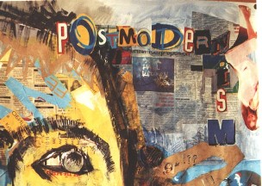
Постмодерні́зм — світоглядно-мистецький напрям, що в останні десятиліття XX століття приходить на зміну модернізму. Цей напрям — продукт постіндустріальної епохи, епохи розпаду цілісного погляду на світ, руйнування систем — світоглядно-філософських, економічних, політичних.

Slide 6
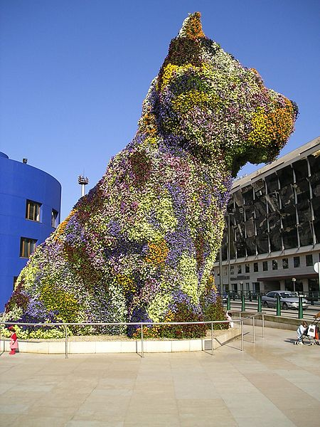
«Щенок» Джеффа Кунса

Slide 7
«The Painter Prince»
Paul Salvator Goldengreen)

Slide 8
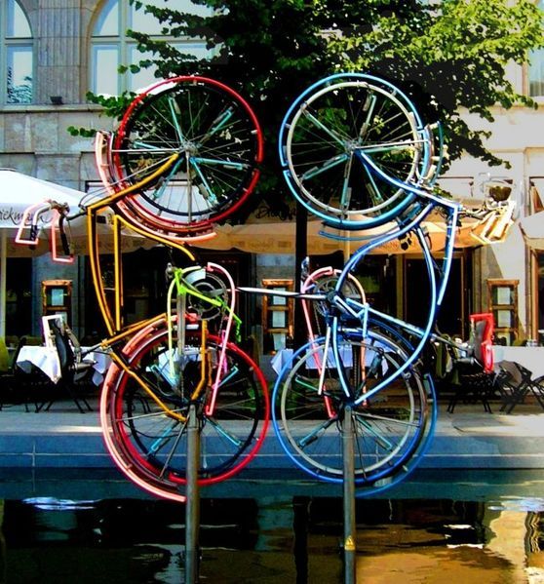
Роберт Раушенберг.
«Велосипеды».
Берлин, Германия, 1998

Slide 9
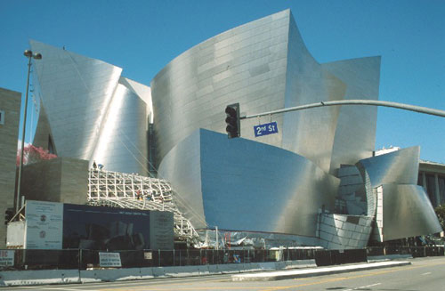
Вперше термін «постмодернізм» згадується у 1917 році в роботі німецького філософа Рудольфа Панвінца «Криза європейської культури», але поширився він лише наприкінці 1960-х років спершу для означення стильових тенденцій в архітектурі, спрямованих проти безликої стандартизації, а пізніше – у літературі, малярстві та музиці.

Slide 10
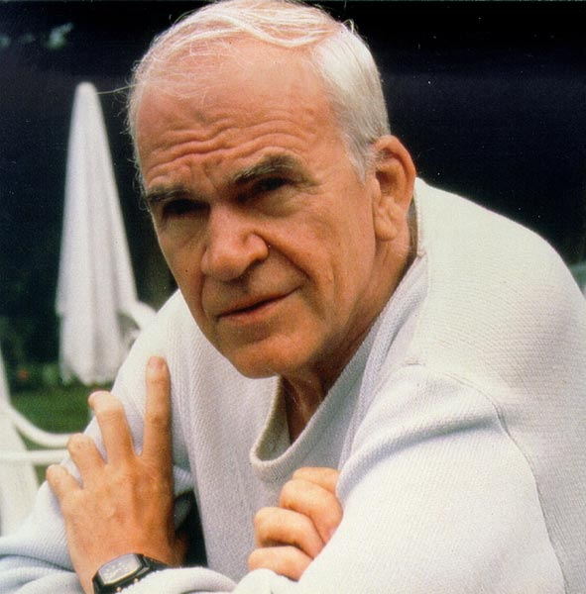
Мілан Кундера
Мілан Кундера (нар. 1929 р.) — всесвітньо відомий чесько-французький письменник, народився в м. Брно (Чехословаччина, тепер Чехія).
Із середини 1950-х років стає знаменитістю: пише літературні статті, які бурхливо обговорюються, захищає авангардну поезію.

Slide 11
У 1982 р. Кундера закінчив свій найвідоміший роман «Нестерпна легкість буття» про трагічну долю подружжя чехів, яке в 1968 р., рятуючись від радянської окупації, емігрувало до Швейцарії.
У 1988 р. за цим романом Ф. Кауфман зняв фільм, і письменник здобув світову славу.

Slide 12
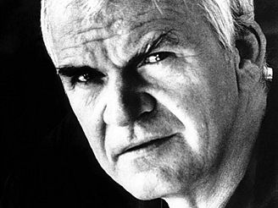
Основна заслуга Кундера в тому, що він створив новий, оригінальний тип роману, у якому поєднав європейську філософію XX ст. з художніми здобутками сучасної модерністської літератури.

Slide 13
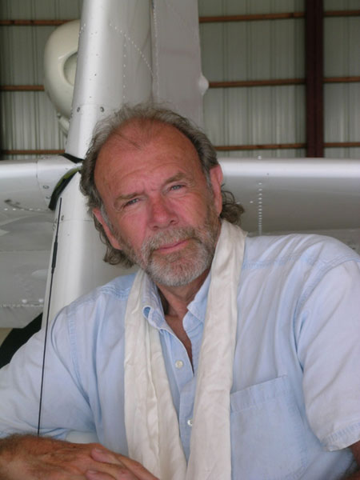
Річард Девід Бах
Річард Девід Бах (нар. 1936 р.) — американський письменник, філософ, публіцист, народився в м. Оук-Парку, штат Іллінойс.

Slide 14
Найвідоміший твір письменника повість-притча «Чайка на ймення Джонатан Лівінгстон» (1970) про чайку, що вчилася літати й по-справжньому жити, оволодівала нелегким мистецтвом самовдосконалення та самопожертви.

Slide 15
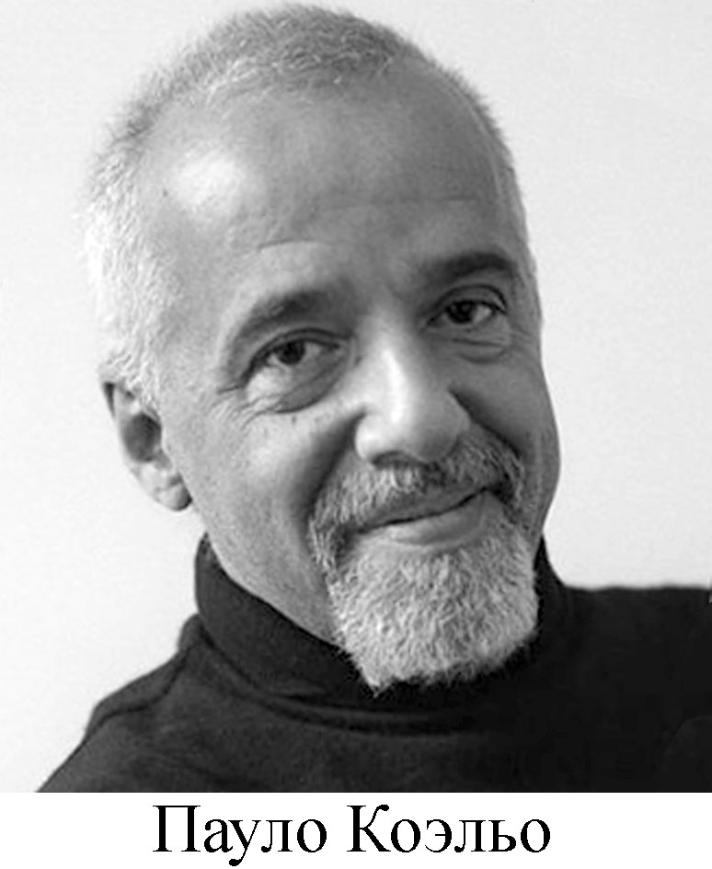
Пауло Коельо
Пауло Коельо (нар. 1947 р.) відомийбразильськийписьменник і поет.
Опублікував в цілому 18 книг - романи, коментовані антології, збірники коротких розповідей-притч.

Slide 16
Прославився після видання роману «Алхімік» (1988), який довго залишався в першій десятці бестселерів. Це книжка про пошук сенсу життя, про труднощі, що виникають у житті людини, яка замислюється про своє призначення. Роман учить тому, що ніколи не треба впадати у відчай, потрібно дослухатися до свого внутрішнього голосу та вірити в себе.

Slide 17
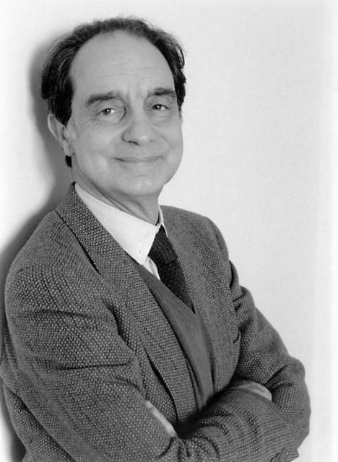
Італо Кальвіно
Італо Кальвіно (1923-1985) італійський письменник, критик, багатогранна особистість.

Slide 18
Усі інтереси обумовили своєрідність його творів, одним з яких є відомий роман «Якщо мандрівець однієї зимової ночі...» (1979). Головна тема твору роль літератури в житті людства і відмінності в її сприйнятті різними людьми. Книжка насичена алюзіями, як і належить твору літератури постмодернізму.

Slide 19
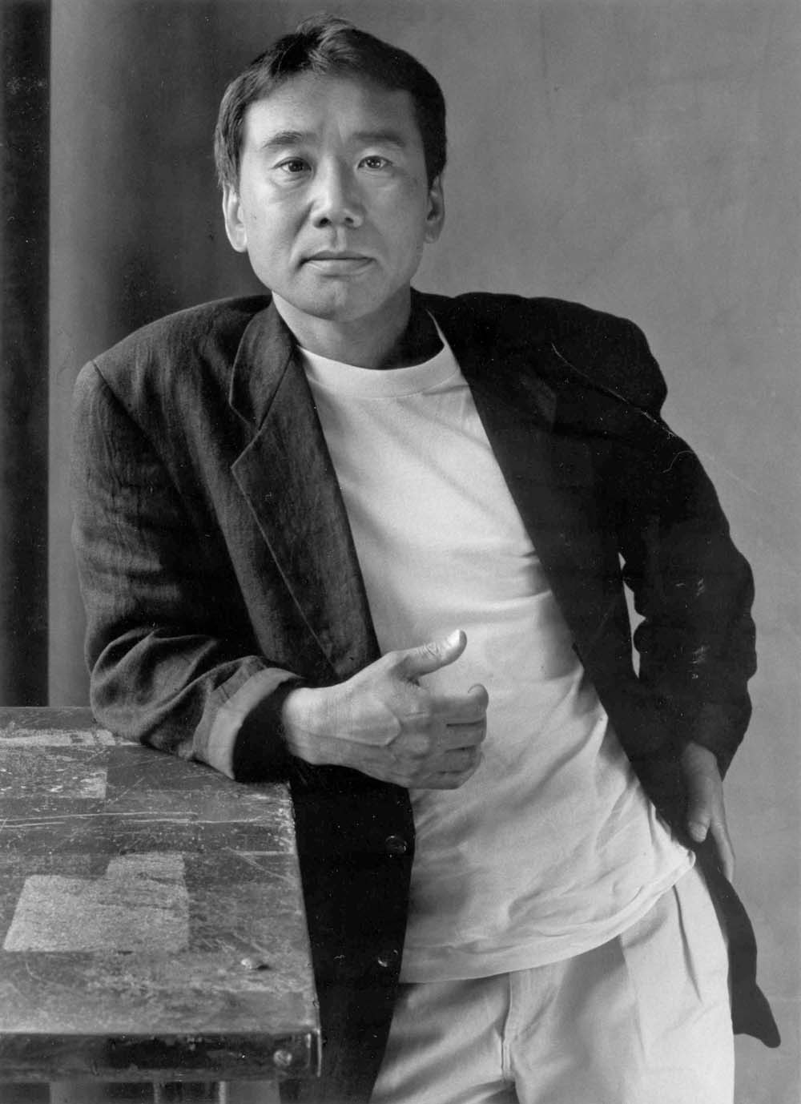
Харукі Муракамі
Харукі Муракамі (нар. 1949 р.) популярний японський письменник і перекладач, народився в м. Кіото, колишній столиці Японії.

Slide 20
З-поміж відомих творів Харукі Муракамі можна виокремити містичнийроман «Хроніки Механічного Птаха» (1995). Головний герой твору — людина, яка залишилася наодинці із собою і шукає сенсу життя.

Slide 21
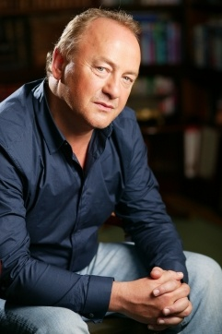
Януш Леон Вишневський
Януш Леон Вишневський (нар. 1954 р.) один із найпопулярніших письменників сучасної Польщі.

Slide 22
Дебютував у літературі романом «Ч» (2001), який оповідає про історію віртуального кохання. У книжці велику увагу приділено емоціям і переживанням героїв. Хоча роман, як і всі книжки Вишневського, ґрунтується на реальних подіях, герої, за словами автора, ідеалізовані. За мотивами книжки 2006 р. Знято однойменний фільм, у якому Януш знявся в епізодичній ролі.

Slide 23
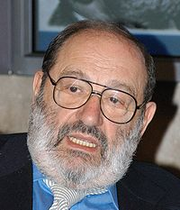
Умберто Еко
Умбе́рто Е́ко (5 січня 1932 р. Алессандрія, П’ємонт, Італія) — італійський письменник, філософ, лінгвіст, літературний критик, семіотик і медієвіст.

Slide 24
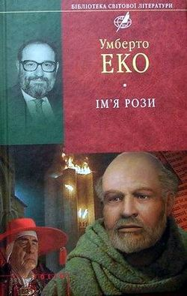
«Ім'я рози» або «Ім'я троянди» – перший роман італійського пись-менника Умберто Еко, який відразу приніс йому світову славу.
Жанр твору можна охарактеризувати як історичний детектив, але в той же час в ньому піднімаються важливі проблеми епохиXIV століття, такі як погляд людини на релігію та науку. Українською роман переклала Мар'яна Прокопович.

Slide 25
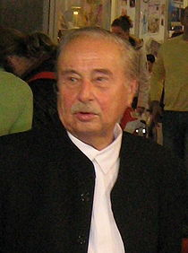
Милорад Павич
Милора́д Па́вич (15 жовтня 1929, Белград — 30 листопада 2009, Белград) — сербський поет, прозаїк, літературознавець, перекладач, фахівець з історії сербської літератури XVII—XIX ст.ст., сербського бароко та поезії символізму. Один з найчитаніших письменників екс-Югославії ХХ століття, його твори перекладено 30 мовами.
Письменника вважають одним з найяскравіших представників постмодернізму і магічного реалізму XX століття.

Slide 26
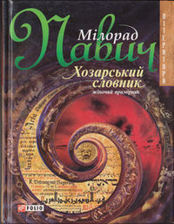
«Хоза́рський словни́к» – перший роман Мілорада Павича, опублікований 1984 року.
Існує дві версії роману — чоловіча та жіноча, що різняться лише одним абзацом.
Роман не має традиційного сюжету, проте в ньому є головна тема — історично реальна хозарська полеміка щодо вибору релігії хозарами у VIII—IX ст.

Slide 27
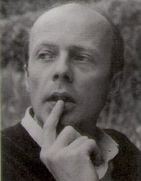
Патрік Зюскінд
Патрік Зюскінд (* 26 березня 1949, Амбах, Баварія, ФРН) — німецький письменник і кіносценарист.
Успіх прийшов після виходу його першого твору «Контрабас». Часто Зюскінд описує (анти)героїв, які шукають своє місце в цьому світі та в стосунках з іншими людьми. Оскільки Зюскінд сповідує відлюдницький спосіб життя, можна припустити, що він прагне виразити свої власні почуття, наочний приклад цьому твір «Історія пана Зоммера».

Slide 28
Найвідоміший твір Зюскінда «Запахи» (1985) перекладено 46 мовами, в тому числі і на латину, і продано близько 15 мільйонів екземплярів.
«Парфуми: історія одного вбивці» — роман Патріка Зюскінда, що досліджує сенс запаху, його зв'язок із емоційним станом людини.
У 2006 році роман було екранізовано німецьким режисером Томом Тиквером. Фільм називається «Парфумер: Історія одного вбивці».

